Slide 1
Змейка на pygame
Проект двух величайших людей:
Дмитрия Басалаева и Платона Довганя

Slide 2
Идея проекта
Идея нашего проекта это помочь людям убивать время путем игры в змейку, также в змейке можно соревноваться с людьми ведь существует таблицу лидеров

Slide 3
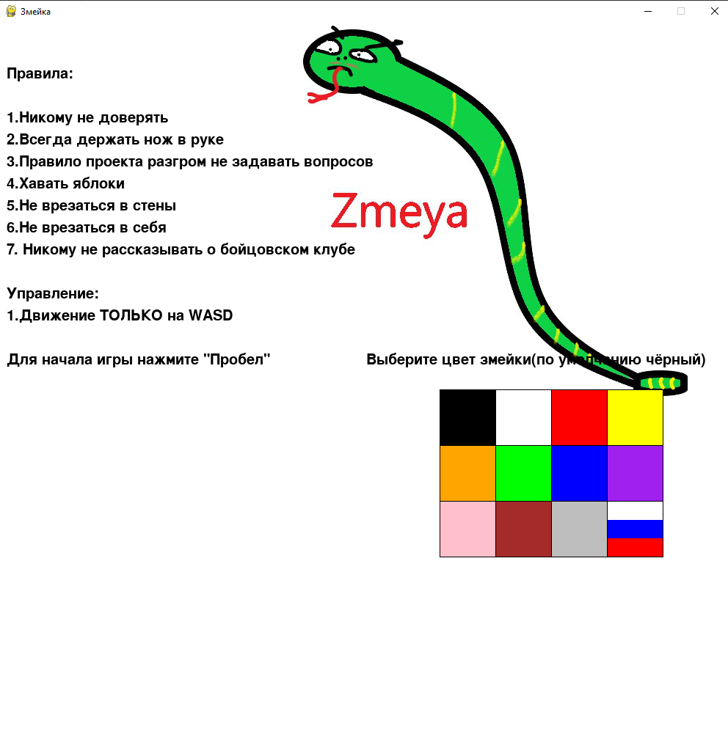
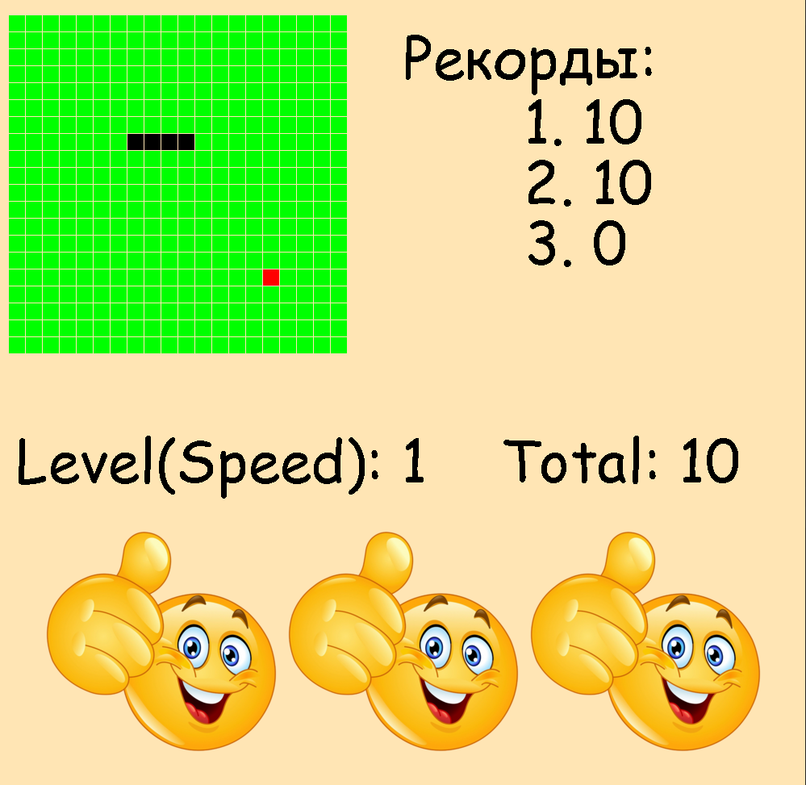
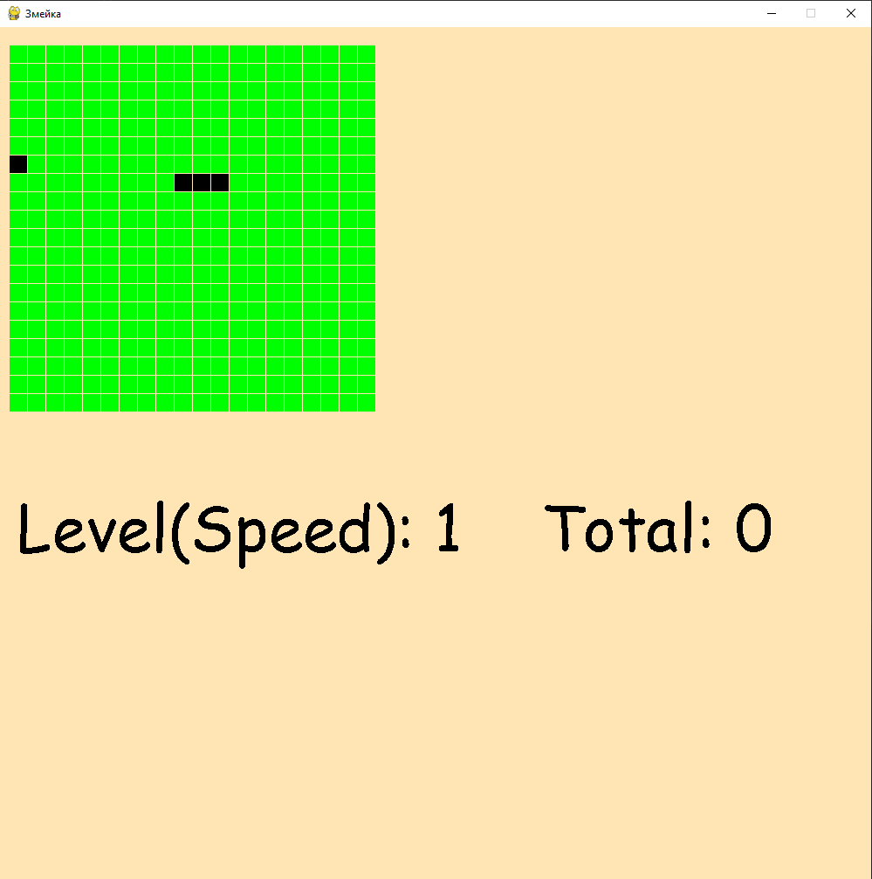
Скрины из игры

Slide 4
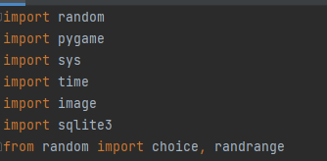
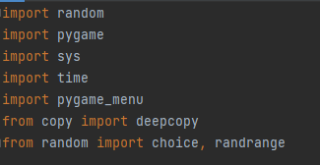
Используемые библиотеки

Slide 5



Код

Slide 6
Что можно было бы добавить?
Добавить разные режимы змейки(Google play игры)
Добавить уровни сложности
Добавить отдельное окно под цвета
Сделать кастомные цвета для змейки(Палитра)

